Slide 1
Orientação para instalação do QGIS 3.10

Slide 2
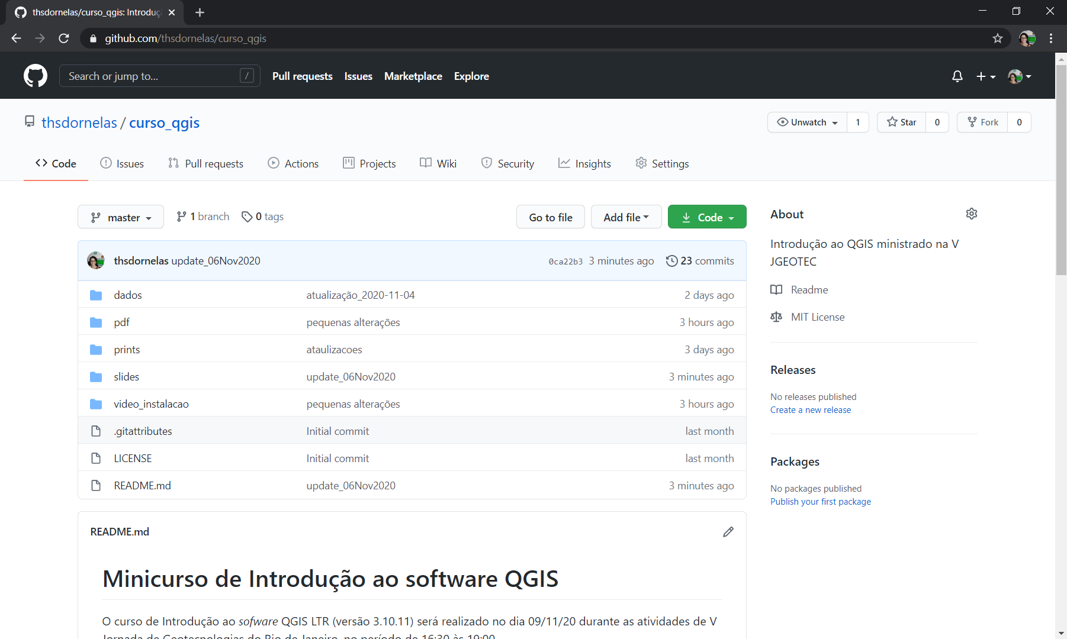


Acesso ao material do curso
Todo o conteúdo do minicurso
está disponível em
https://github.com/thsdornelas/curso_qgis

Slide 3
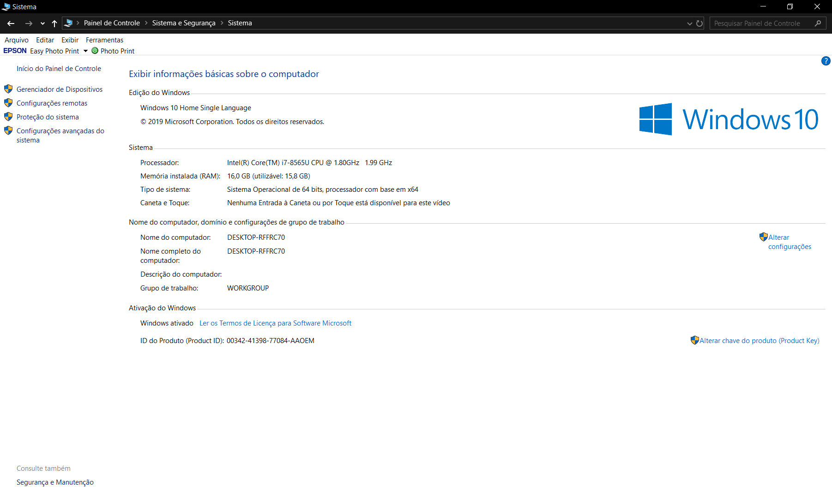
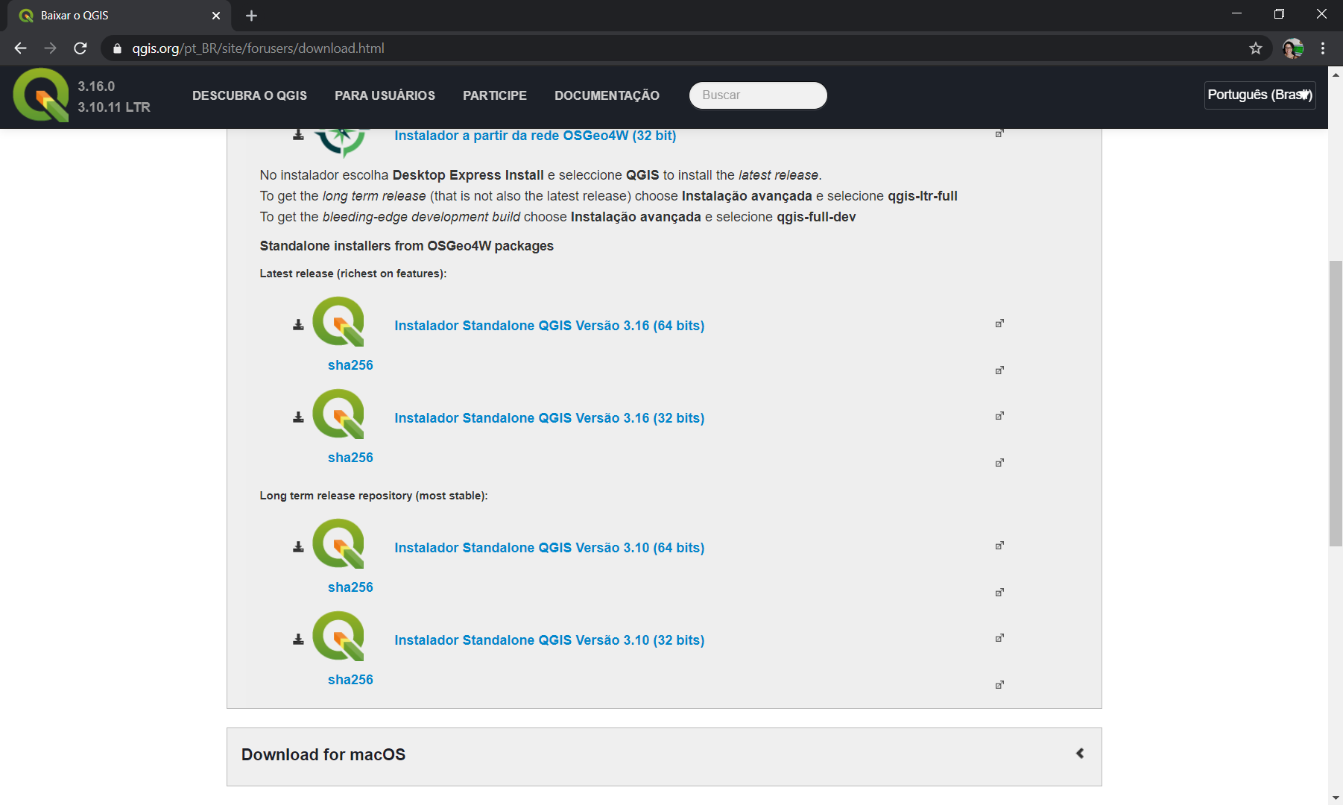
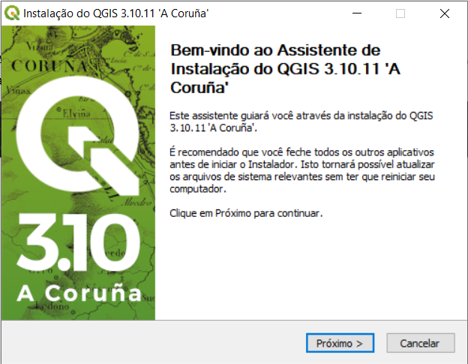
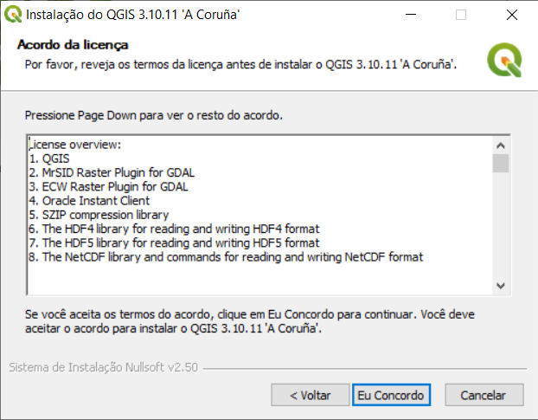
Acesse o site oficial do QGIS: https://www.qgis.org/pt_BR/site/forusers/download.html.
Selecione o instalador do QGIS 3.10
Verifique o tipo de sistema operacional do seu computador (32 ou 64 bits) para fazer o download da versão correta do QGIS

Slide 4
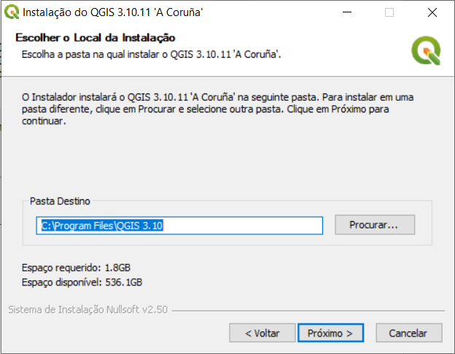
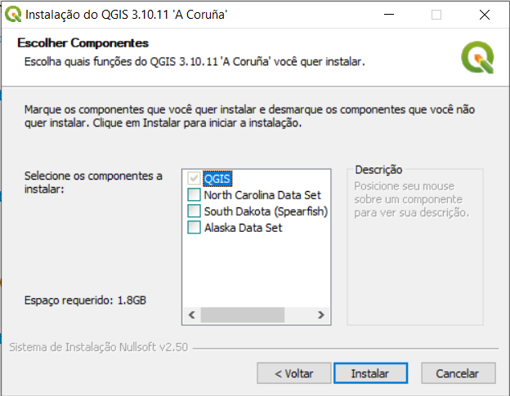
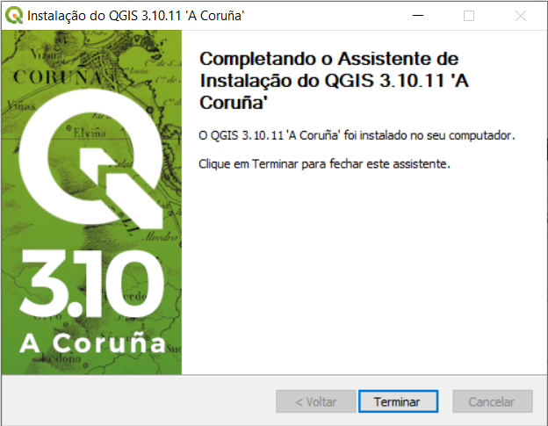

Slide 5
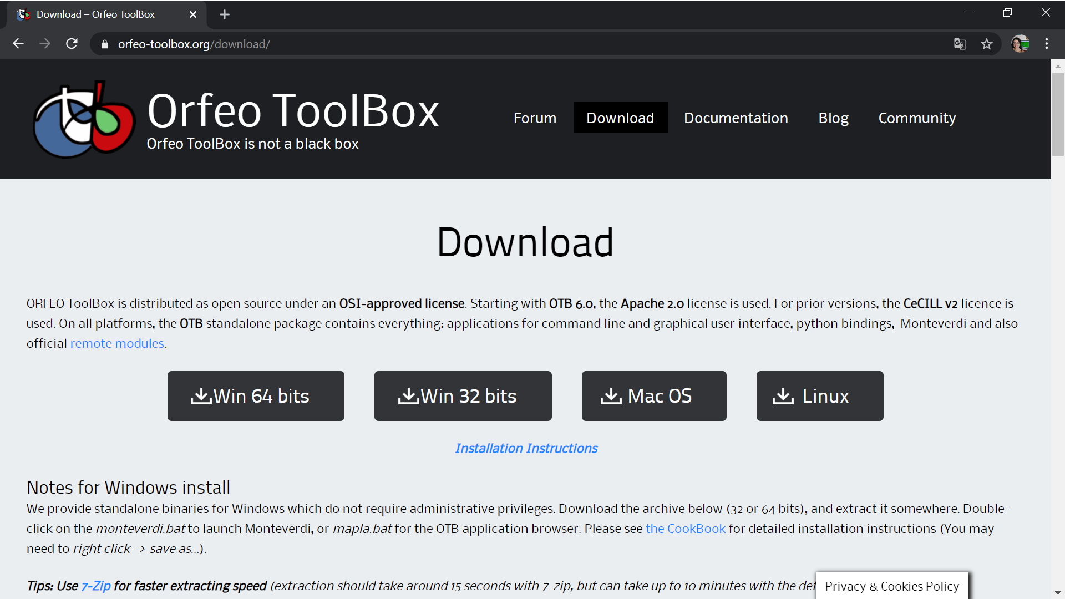
Faça o download da Orfeo Toolbox compatível com a versão do seu sistema operacional. Obs: A configuração vai ser realizada na aula

